Slide 1
海报制作与PS教学工作坊
清华大学学生学业发展协会 工作坊
2022-04-10

Slide 2

自我介绍与课程目标
靳翔宇，2017级医学院直博生
清华大学学生学业发展协会 工作坊高级讲师
jin-xy17@mails.tsinghua.edu.cn
了解并掌握海报制作的思路
使用PowerPoint制作一张基础版海报
学习Photoshop (PS) 的基本概念和基础操作
借助PowerPoint了解图层、蒙版的概念
使用PS制作同一张海报，熟悉PS的操作

Slide 3
海报制作的思路
梳理海报内容，确定必要信息
  必要信息：大标题、宣传语、活动介绍、时间、地点、联系方式、报名方式、主承办方、赞助商等。
  海报制作者需在制作海报前将必要信息梳理并核对，避免后续出问题。
构思海报画面，搜集海报素材
  海报画面构思等同于写作文打腹稿，起步阶段或没思路时，可以先模仿和借鉴（非商用）。
  海报素材：图片、字体、花纹、手绘、二维码、LOGO等。
建立海报文档，先重点后细节
  海报文档建立时，务必设置好海报的尺寸和分辨率。
  海报设计过程中先把重要元素的位置定好，再逐步完成排版和设计，最后再丰富细节。
导出海报文件，按需打印制作
  海报文件的导出以打印的要求为准，打印文件的要求以打印店需求为准。

Slide 4
PowerPoint制作海报的流程
PowerPoint、PS、画笔，这些都只是实现设计思路的工具，无需过分迷信PS对于海报制作的必要性。
梳理信息-构思画面-搜集素材-新建PPT文件-调整幻灯片大小-建立参考线-插入重要信息-排版重要信息-插入次要信息-排版次要信息-修饰、丰富细节-导出打印
常见打印尺寸：A4、A3、易拉宝、展板、折页、明信片
常见打印分辨率：300 dpi、144 dpi、72 dpi
常见字体风格：衬线体和非衬线体
常见对齐方案：左对齐、右对齐、居中对齐、两端对齐、分散对齐
常用配色和字体：日常多搜集，同一画面不建议超过三种

Slide 5
相关词语解释
位图：由像素点构成的图片，是PS处理的对象，画面内容可以很丰富。
矢量图：由函数曲线构成的图片，是Illustrator处理的对象。
像素(点)：位图的基本单元，一个有颜色的方块，图片的像素越多，细节越丰富。
分辨率：像素点的密度，常用单位是dpi，分辨率越高图像越清晰。
衬线体：在字的笔画开始、结束的地方有额外的装饰，而且笔画的粗细会有所不同。
非衬线体：没有这些额外的装饰，笔画的粗细差不多。
图层：类似于画有像素点的玻璃纸，是PS的直接操作对象。
蒙版：类似于透视窗，可以将上层玻璃纸的部分像素盖住，显示下层的像素。
https://www.bilibili.com/video/BV1HK4y1T7i1?from=search&seid=4306418326386391453&spm_id_from=333.337.0.0

Slide 6
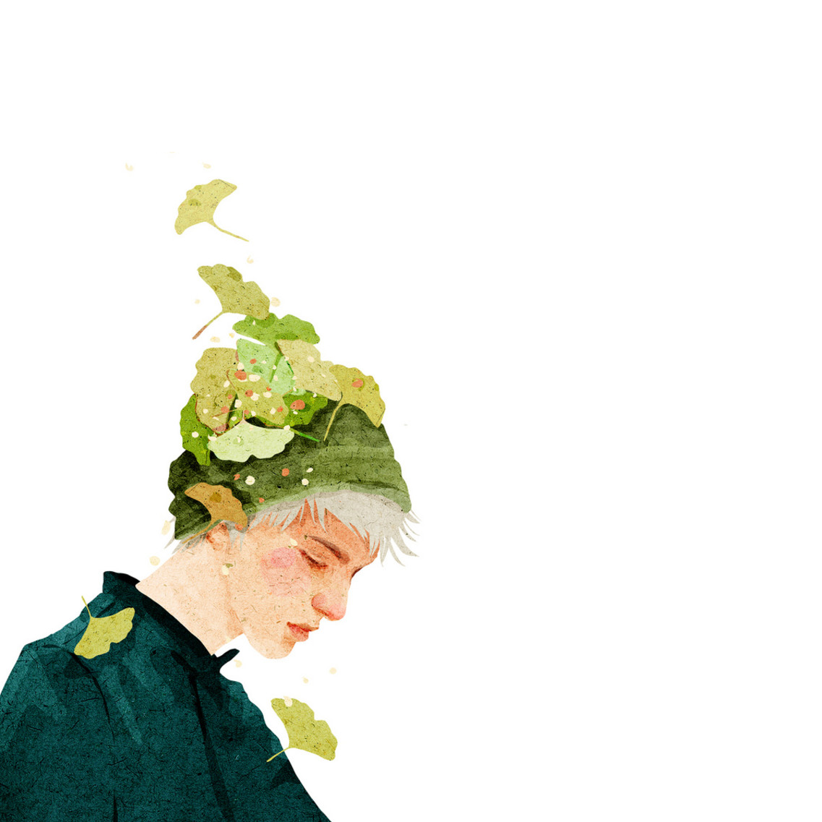
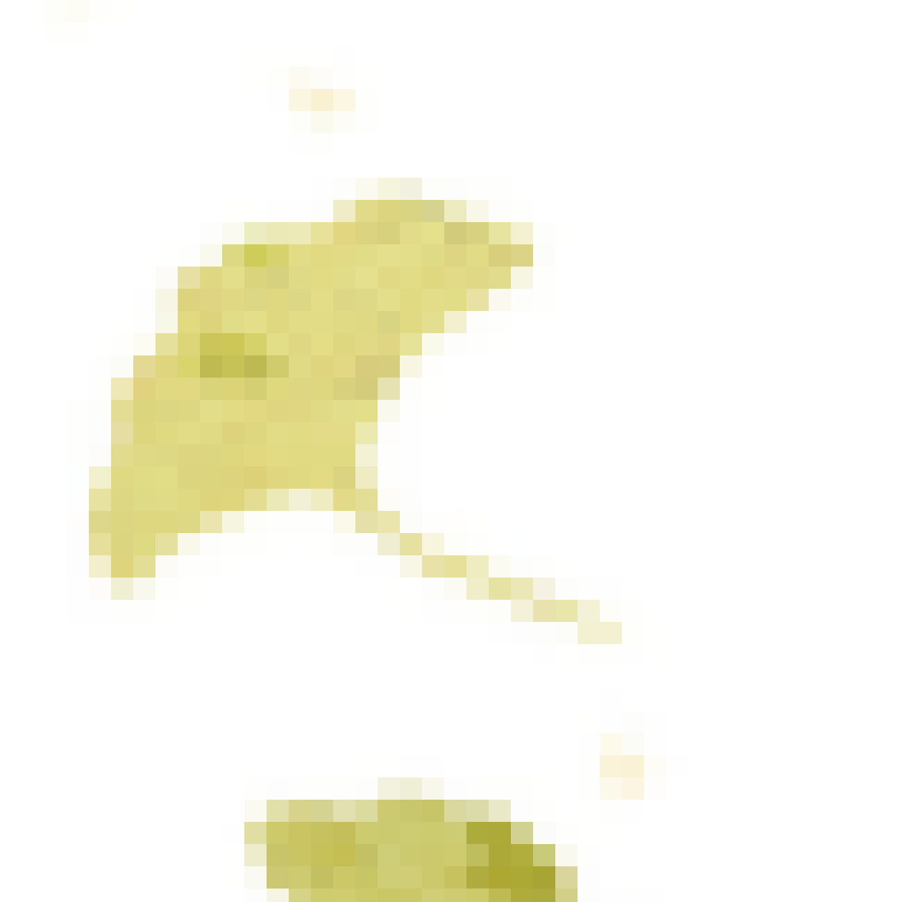

Slide 7
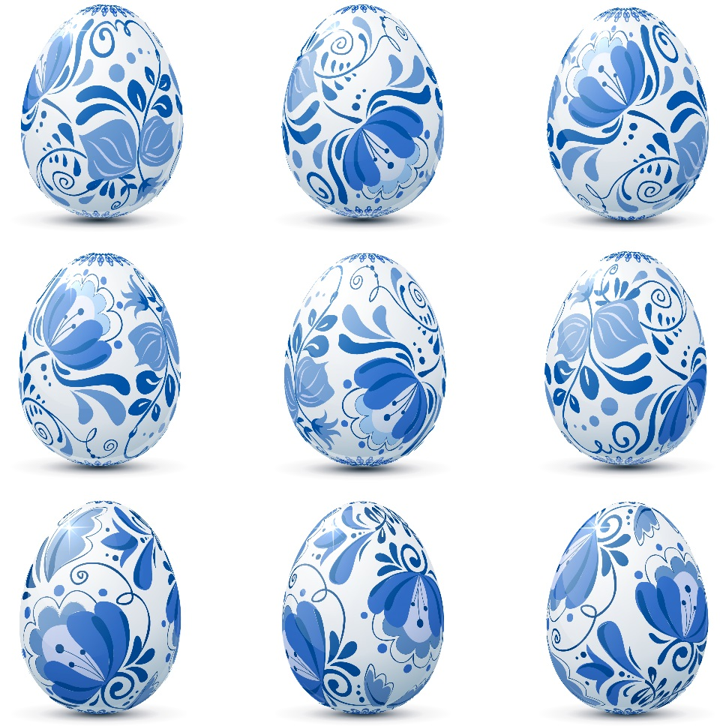


Slide 8
字
字

Slide 9
这是右对齐
在生活中经常见到
我的句子
有时很长有时很短
但是它们的右边都是对齐的
不管你要不要仔细地看我写的内容
毕竟它的排版没有折磨到你的眼睛
右对齐如此的普遍
干嘛不用
这是左对齐
和刚才的右对齐一个道理
不再赘述
这里你可以看到
当左右对齐同时出现的时候
这样的搭配给人的感觉还是蛮不错的
尤其是当你的信息长度参差不齐时
就少写一些字吧
不然看着累

Slide 10
还有神奇的居中对齐
这种对齐需要慎用
好不好看看情况吧
多数情况下
还是可以接受的
就像是一首小诗
居中对齐挺常见的呀
值得一试
不过
还是其他对齐方式更稳
除此以外还有两端对齐 为了展示效果我就不回车了 不管我怎么码字 这种对齐方式会一直给我安全感 两边都是齐刷刷的看起来就爽 哪怕你最后一部分并没有写满一行 给人的感觉还是那么的好！
另外
还有分散对齐 当你同时使用中英文
还有不同字号的时候
WHAT YOU SEE IS FANCY
此对齐可以变得很任性呵呵呵呵

Slide 11
你有没有试过二等分就像这样 一个版面被分成了两半 左边有这么宽 右边也是这么宽为了展示这种效果我觉得慢慢的码字把这两边排满 你真的没有必要一字一句的读 我只是为你呈现一种效果而已 如果你真的要一口气读完 我也没有办法 只是我写的不是鸡汤 也不是大骨汤 就是白开水 你读了也收获不到什么东西的真的不要再看下去了 看一看效果就好 你要是说你已经看到这里了那我恭喜你 你真的好有毅力 先受我一拜 如果你要就此打住当然是极好的 但是如果你还是要看下去那我就真的要哭了 因为这里预设的排版留白显然不足 画面好满的说 所以二等分的时候间距什么的一定要记得 好吧我真的写不下去了 就这些吧 二等分 要记得
你还应该知道的是 除了二等分 还可以有三等分 还可以一半二等分一半三等分 每一部分里面不一定都要写字 也可以放一张图片呀 也可以留白呀 效果一样会很不错 这么小一块地方打这么多字真的很累 而且不能有错别字的 好麻烦的样子 但是没办法 为了展示效果我决定打到底 充分展现三等分的效果我还是要写这么多字真的好心塞 不行了我真的写不下了 下面写的啥我也不知道你们不要看了在传统的正文印刷中，普遍认为衬线体能带来更佳的可读性（相比无衬线体），尤其是在大段落的文章中，衬线增加了阅读时对字母的视觉参照。而无线体往往被用在标题、较短的文字段落或者一些通俗读物中。相比严肃正经的衬线体，无衬线体给人一种休闲轻松的感觉。随着现代生活和流行趋势的变化，如今的人们越来越喜欢用无衬线体，因为他们看上去“更干净”。

Slide 12
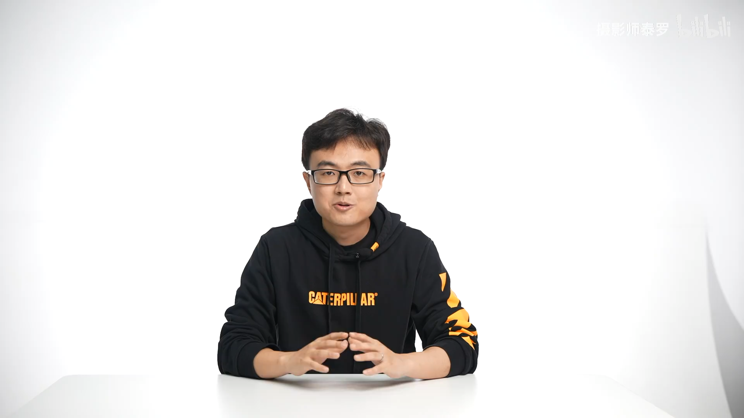

Slide 13
PS制作海报的流程
梳理信息-构思画面-搜集素材-新建PS文件（大小、分辨率、颜色模式、文件格式）-建立参考线-注意新建图层和及时保存-插入重要信息-排版重要信息-插入次要信息-排版次要信息-修饰、丰富细节-导出打印
PS在海报设计中常用的工具：移动工具、选取工具、画笔工具、橡皮擦工具、渐变和油漆桶工具、文字工具、形状工具
工具的使用思路：选中使用对象-选中工具-调整工具参数-使用工具-微调产物
常见的两种颜色模式——
RGB：Red、Green、Blue，0-255
CMYK：Cyan青色、Magenta品红色、Yellow黄色、Key定位套版黑，0-100%

Slide 14



Slide 15
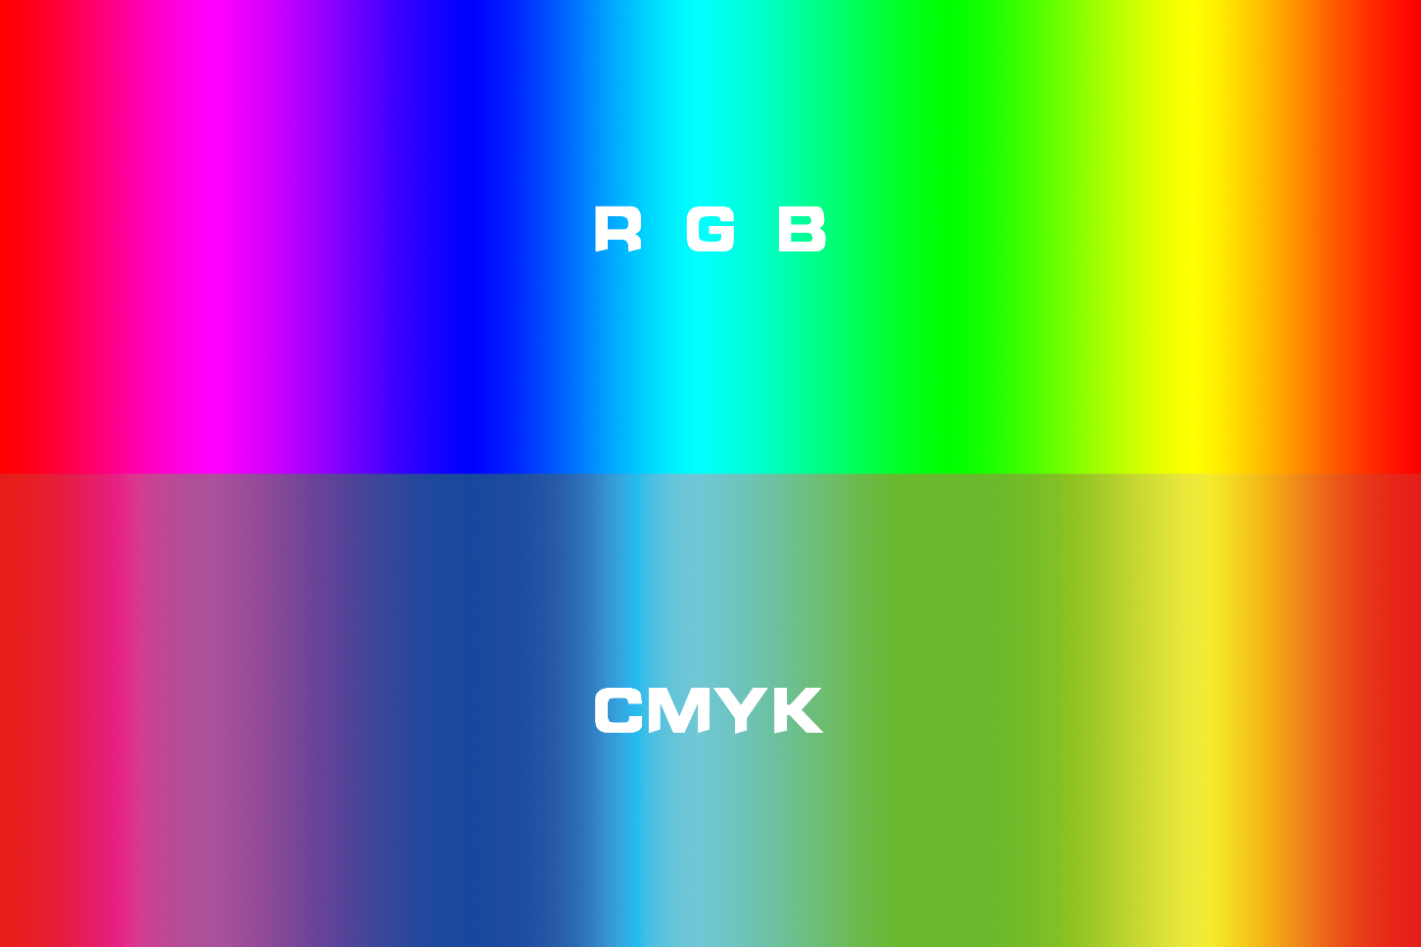
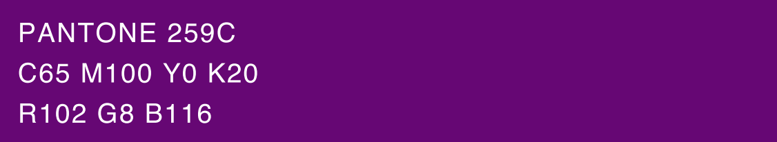
清华紫

Slide 16
课程目标完成度确认
了解并掌握海报制作的思路
使用PowerPoint制作一张基础版海报
学习Photoshop (PS) 的基本概念和基础操作
借助PowerPoint了解图层、蒙版的概念
使用PS制作同一张海报，熟悉PS的操作

Slide 17
Q&A
可以参考的素材网站有哪些？
海报制作的版权问题。
……

Slide 18
感谢观看
清华大学学生学业发展协会 工作坊
2022-04-10

